Slide 1
Git - system kontroli wersji

Slide 2
System kontroli wersji
Oprogramowanie służące do śledzenia zmian głównie w kodzie źródłowym oraz pomocy programistom w łączeniu zmian dokonanych w plikach przez wiele osób w różnym czasie.
Źródło: link.

Slide 3
Funkcje systemu kontroli wersji:
przechowywanie i kontrola dostępu do plików związanych z projektem,
historia zmian,
śledzenie modyfikacji zachodzących w poszczególnych plikach,
pełna dokumentacja wprowadzanych zmian,
możliwość tworzenia i śledzenia różnorodnych konfiguracji oprogramowania,
udostępnianie kolejnych wersji poszczególnych plików.
Źródło: link.

Slide 4
Funkcje związane z organizacją pracy zespołu rozwijającego oprogramowanie:
kontrola dostępu do plików dla uczestników,
synchronizacja zmian wprowadzana przez różnych autorów,
praca w środowisku rozproszonym w sieci komputerowej,
kontrola etapów rozwijania projektu,
rozwiązywanie konfliktów pomiędzy zmianami.
Źródło: link.

Slide 5
Pytanie: który system wybrać?

Slide 6
Systemy kontroli wersji dzielą się na:
lokalne, pozwalające na zapisanie danych jedynie na lokalnym komputerze (np. SCCS oraz RCS)
scentralizowane, oparte na architekturze klient-serwer (np. CVS, Subversion)
rozproszone, oparte na architekturze P2P (np. BitKeeper, Code Co-op, Git, svk).
Pierwsza grupa zapisuje jedynie wersje plików z lokalnego komputera. W rozwiązaniach scentralizowanych istnieje jedno centralne repozytorium, z którym wszyscy użytkownicy systemu synchronizują swoje zmiany. Rozwiązania rozproszone pozwalają na prowadzenie równoprawnych, niezależnych gałęzi, które można dowolnie synchronizować ze sobą nawzajem.
Źródło: link.

Slide 7
Cechy Gita:
Dobre wsparcie dla rozgałęzionego procesu tworzenia oprogramowania: jest dostępnych kilka algorytmów łączenia zmian z dwóch gałęzi, a także możliwość dodawania własnych algorytmów.
Praca off-line: każdy programista posiada własną kopię repozytorium, do której może zapisywać zmiany bez połączenia z siecią; następnie zmiany mogą być wymieniane między lokalnymi repozytoriami.
Wsparcie dla istniejących protokołów sieciowych: dane można wymieniać przez HTTP(S), FTP, rsync, SSH.
Efektywna praca z dużymi projektami: system Git według zapewnień Torvaldsa, a także według testów fundacji Mozilla, jest o rzędy wielkości szybszy niż niektóre konkurencyjne rozwiązania.
Każda rewizja to obraz całego projektu: w przeciwieństwie do innych systemów kontroli wersji, Git nie zapamiętuje zmian między kolejnymi rewizjami, lecz kompletne obrazy. Z jednej strony wymaga to nieco więcej pracy aby porównać dwie rewizje, z drugiej jednak pozwala np. na automatyczną obsługę zmian nazw plików.
Źródło: link.

Slide 8
Nasze narzędzie: GitLab
https://about.gitlab.com/features/

Slide 9
Wybór narzędzi, środowiska pracy, systemu
Pełna lista https://about.gitlab.com/applications/
My skorzystamy z GIT Bash – do pobrania ze strony https://git-scm.com/

Slide 10
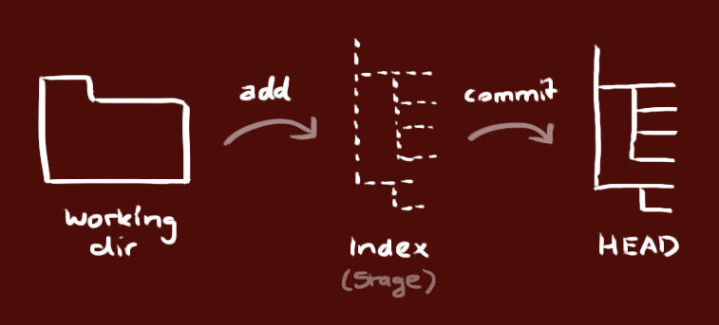
Zasada działania, migawka (snapshot):
Źródło: link.

Slide 11
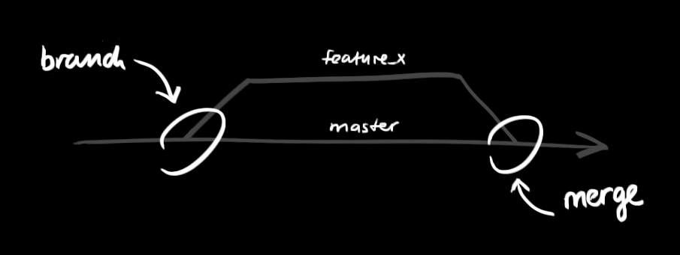
Możliwość tworzenia gałęzi (branch):
Źródło: link.

Slide 12
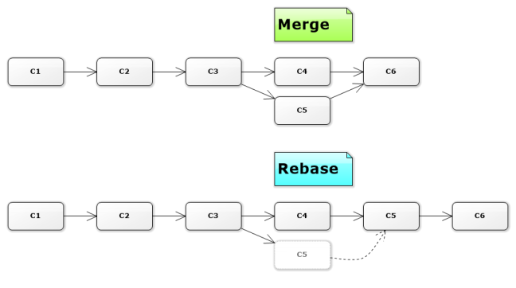
Merge vs rebase
Źródło: link.

Slide 13
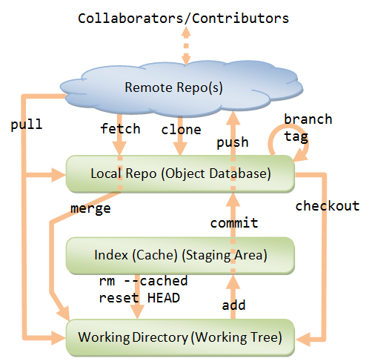
Przepływ pracy między lokalnym a zdalnym projektem
Źródło: link.

Slide 15
Bibliografia:
https://pl.wikipedia.org/wiki/System_kontroli_wersji, dostęp online 20.02.2018.
https://www.ispro.pl/systemy-kontroli-wersji-vcs-git-svn-cvs-mercurial-bazaar-ktory-wybrac/, dostęp online 20.02.2018.
https://pl.wikipedia.org/wiki/Git_(oprogramowanie), dostęp online 21.02.2018.

